Slide 1
Подвійні нерівності Застосування властивостей числових нерівностей для оцінювання значення виразу

Slide 2
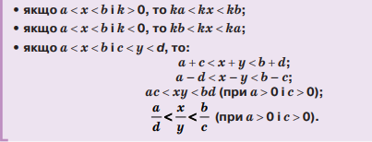
Подвійні нерівністі та їх властивості
Якщо одночасно виконуються дві умови x>a (≥) та x<b (≤),
тоді можна записати замість двох нерівностей одну подвійну нерівність a<x<b.
Нерівності, в яких зустрічаються два знаки нерівності - подвійні нерівності.
Подвійна нерівність читається з середини: x більше a, але менше b.

Slide 3

Використання подвійних нерівностей
Особливо зручно використовувати подвійні нерівності для оцінювання значень величин чи виразів. Значення величин, таких як маса, відстань, час тощо, завжди наближені. Важко, зокрема, визначити висоту дерева з точністю до дециметра. Тому вказують, наприклад, що вона більша за 9,2 м, але менша за 9,4 м. Записують це у вигляді подвійної нерівності: 9,2 < h < 9,4.
Зверніть увагу на фрагмент наклейки, що міститься на пляшці з олією
Цей напис означає, що маса олії,
яка міститься у пляшці, не може бути
меншою за 790 г і більшою за 810 г.
За допомогою подвійної нерівності
масу олії (m) без пляшки можна записати так:
790 г ≤ m ≤ 810 г
Якщо точне значення величини х не відоме, але можна визначити, між якими числами а і b це значення міститься на числовій прямій (тобто a < х < в ), то кажуть, що значення величини х оцінено .

Slide 4
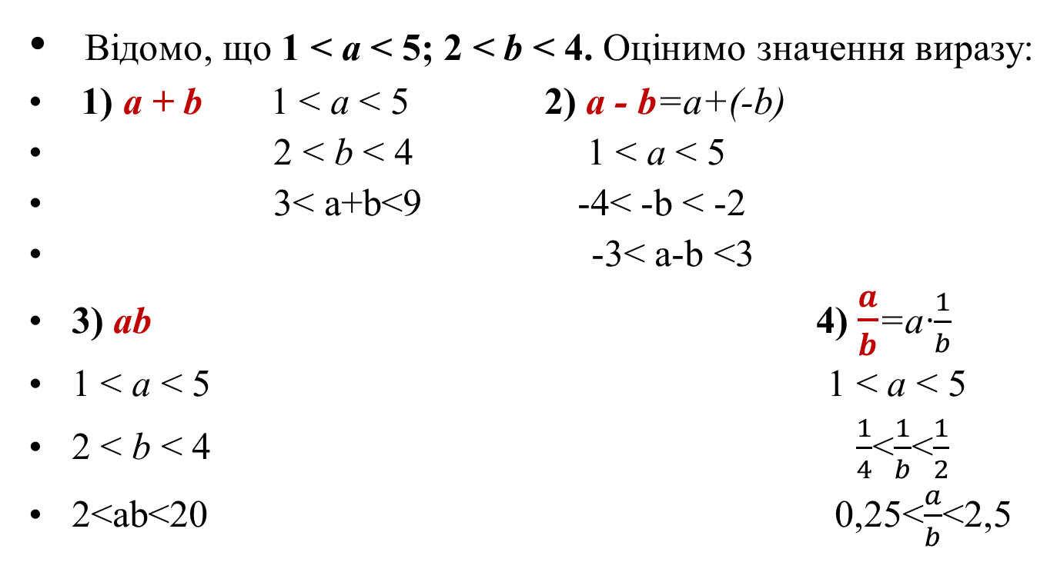
Оцінювання значення виразів
Відомо, що 1< а <5; 2 < b <4. Оцінимо значення виразу:
1) а + b 1< а <52) а - b=a+(-b)
2 < b <4 1< а <5
3<a+b<9 -4< -b < -2
-3< a-b <3
3) аb4)$\frac{a}{b}$=a·$\frac{1}{b}$
1< а <5 1< а <5
2 < b <4 $\frac{1}{4}$<$\frac{1}{b}$<$\frac{1}{2}$
2<ab<20 0,25<$\frac{a}{b}$<2,5
+
+
·
·

Slide 5
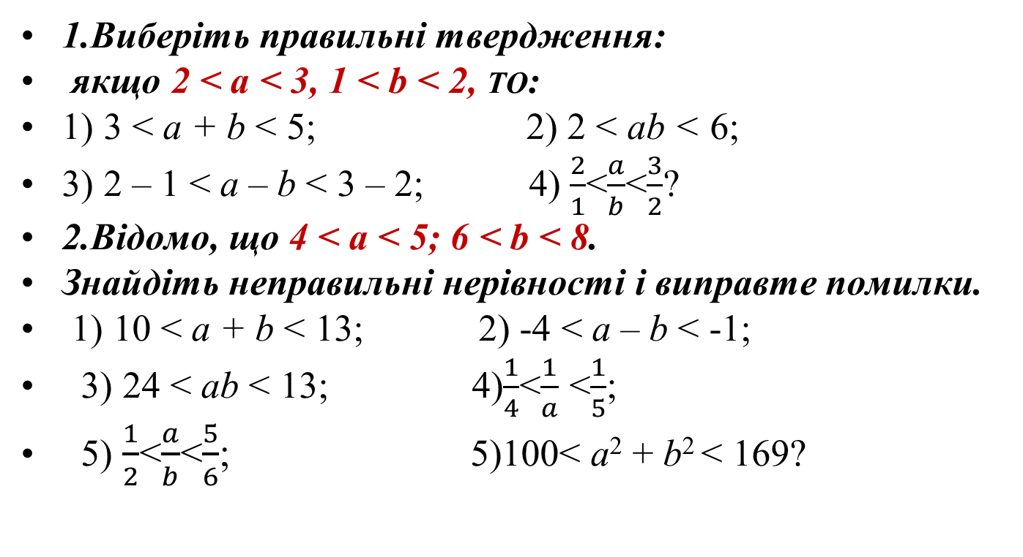
Обгрунтуйте
1.Виберіть правильнітвердження:
якщо2 < а < 3, 1 < b < 2, то:
1) 3 < а + b < 5; 2) 2 < аb < 6;
3) 2 – 1 < а – b < 3 – 2; 4) $\frac{2}{1}$<$\frac{a}{b}$<$\frac{3}{2}$?
2.Відомо, що 4 < а < 5; 6 < b < 8.
Знайдіть неправильні нерівності і виправте помилки.
1) 10 < а + b < 13; 2) -4 < а – b < -1;
3) 24 < аb <13; 4)$\frac{1}{4}$<$\frac{1}{a}$ <$\frac{1}{5}$;
5) $\frac{1}{2}$<$\frac{a}{b}$<$\frac{5}{6}$; 5)100< а² + b² < 169?

Slide 6
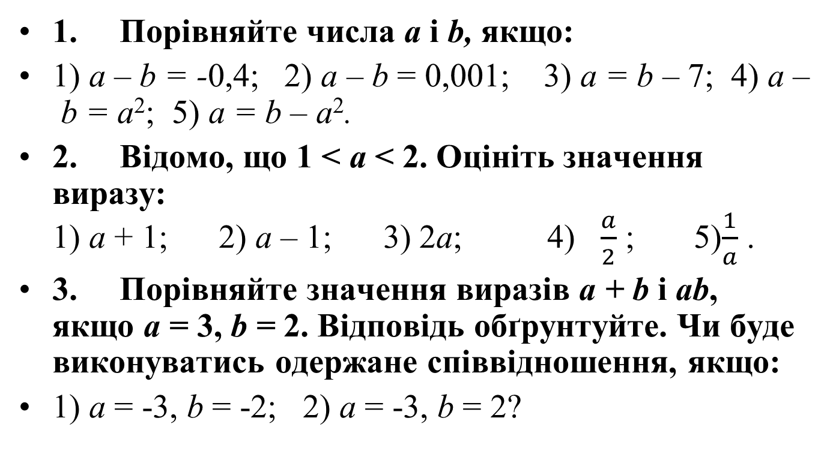
Усні вправи
1. Порівняйте числа а і b, якщо:
1) а – b = -0,4; 2) а – b = 0,001; 3) а = b – 7; 4) а – b = а²; 5) а = b – а².
2. Відомо, що 1 < а < 2. Оцініть значення виразу:
1) a + 1; 2) а – 1; 3) 2а; 4) $\frac{a}{2}$ ; 5)$\frac{1}{a}$ .
3. Порівняйте значення виразів а + b і ab, якщо а = 3, b = 2. Від­повідь обґрунтуйте. Чи буде виконуватись одержане співвідно­шення, якщо:
1) а = -3, b = -2; 2) a = -3, b = 2?

Slide 7
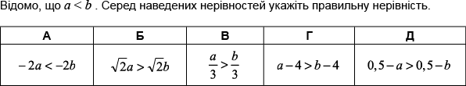
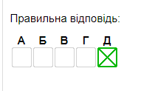
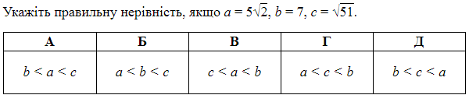
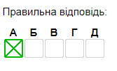
Вправи ЗНО

Slide 8
Самостійна робота
1
1.Відомо,що а ˂ в. Запишіть правильну нерівність, яку дістанемо:
1) коли до обох частин нерівності додамо число 9;
2) коли до обох частин нерівності додамо число -47;
3) коли обидві частини нерівності помножимо на число 0,4;
4) коли обидві частини нерівності помножимо на число -6;
5) коли обидві частини нерівності поділимо на число 15;
6) коли обидві частини нерівності поділимо на число -5;

Slide 9
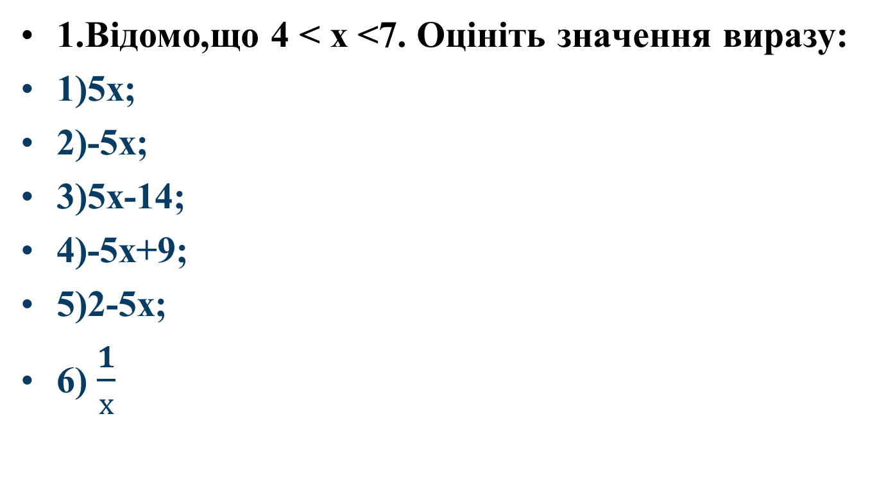
Самостійна робота
2
1.Відомо,що 4 ˂ х˂7. Оцініть значення виразу:
1)5х;
2)-5х;
3)5х-14;
4)-5х+9;
5)2-5х;
6)$\frac{1}{х}$

Slide 10
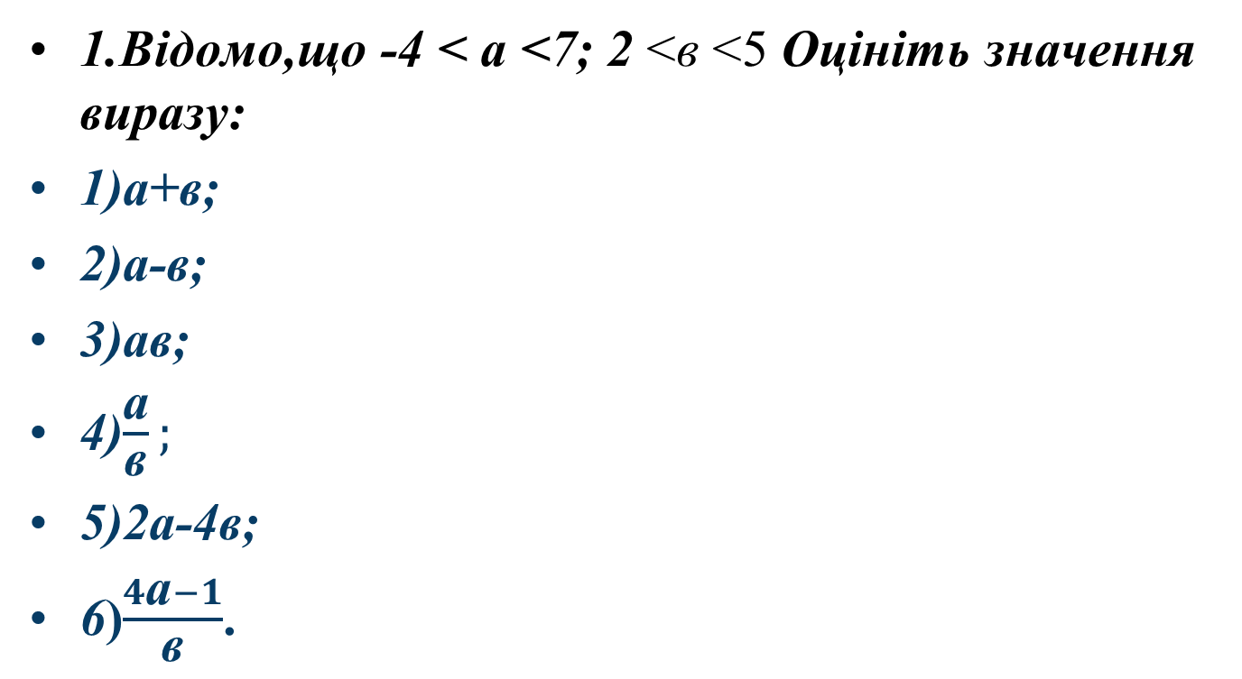
Самостійна робота
1.Відомо,що -4 ˂ а ˂7; 2˂в ˂5Оцініть значення виразу:
1)а+в;
2)а-в;
3)ав;
4)$\frac{\text{а}}{\text{в}};$
5)2а-4в;
6)$\frac{4\text{а}−1}{\text{в}}$.
3

Slide 11


Успіхів$!!!$

